Slide 1
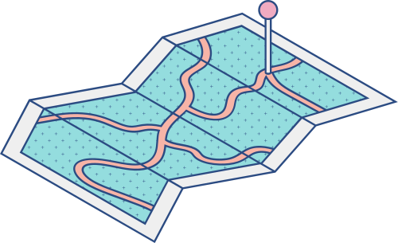





Архитектура цифрового рисования: от датчиков давления до SIMD-рендеринга мазка
Джантуре Назерке Р3208

Slide 2
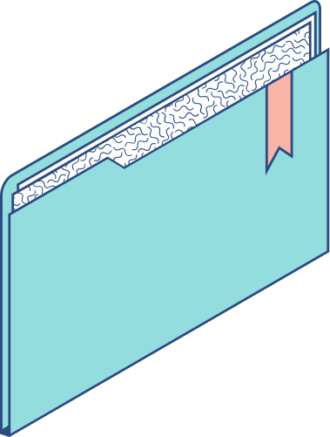
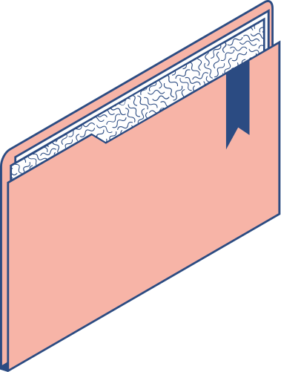
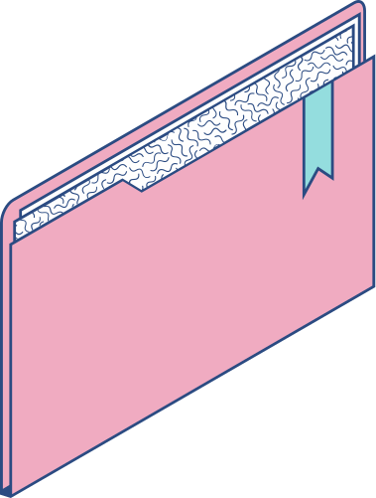
ПОВЕСТКА
КЛЮЧЕВЫЕ ТЕМЫ В ЭТОЙ ПРЕЗЕНТАЦИИ
Виды стилусов
Датчики давления у стилусов
Способы передачи данных от стилусов
CPU и GPU обработчики пикселей
Схема

Slide 3
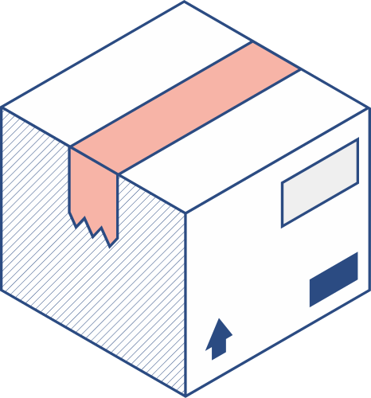

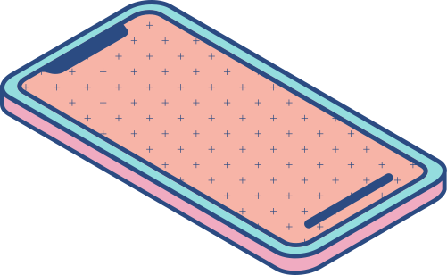
Типы стилусов
Пассивные(EMR)
Активные(AES)
Без батареи
Электромагнитный резонанс
Высокая точность
Есть процессор и батарея
Передают данные напрямую
Поддержка дополнительных функций

Slide 4
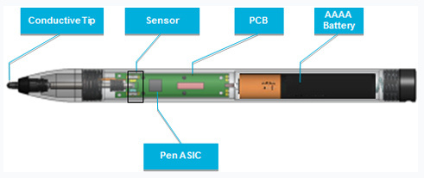
Пример активного стилуса

Slide 5
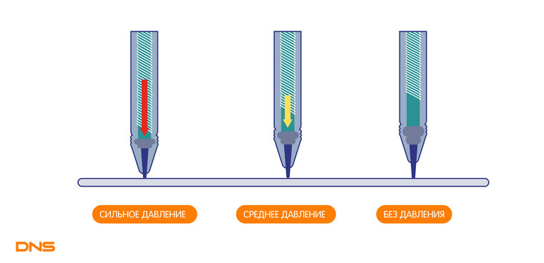
Датчики давления
Измерение силы нажатия
4096+ уровней давления
Частота: 200–300 Гц
Влияние:
Толщина линии
Прозрачность
Текстура

Slide 6
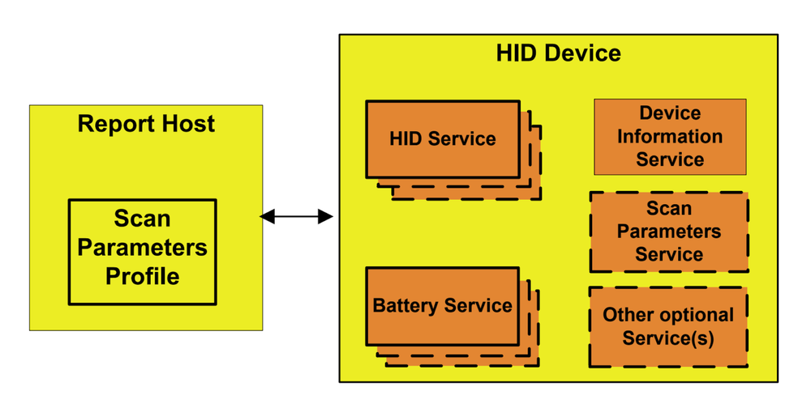
Что такое HID
HID (HUMAN INTERFACE DEVICE):
СтаНДАРТ ПЕРЕДАЧИ ДАННЫХ
ИСПОЛЬЗУЕТСЯ ДЛЯ МЫШЕЙ, КЛАВИАТУР, СТИЛУСОВ

Slide 7
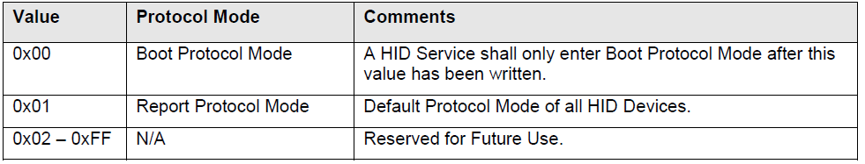
USB vs Bluetooth
USB:
Bluetooth:
Низкая задержка
Стабильность
Мобильность
Более высокая задержка

Slide 8
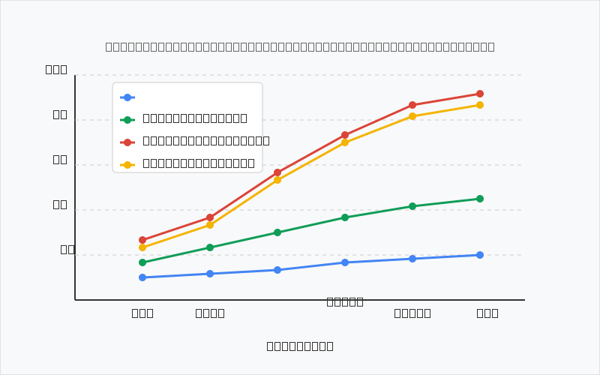
SIMD
SINGLE INSTRUCTION MULTIPLE DATA
ОбрАБОТКА НЕСКОЛЬКИХ ПИКСЕЛЕЙ ОДНОВРЕМЕННО
AVX / AVX-512 / NEON
Используется для:
Смешивания цветов
Прозрачности
Фильтров
Ускорение: до 20 раз

Slide 9

GPU
Архитектура GPU:
тысячи потоков одновременно
каждая нить — один пиксель
Почему CPU недостаточно
Даже с SIMD:
тысячи пикселей
десятки мазков в секунду
CPU становится узким местом.

Slide 10
Общая схема
1
2
3
4
5
6
STYLUS
ОБРАБОТКА В СТИЛУСЕ / ПЛАНШЕТЕ
HID-ПРОТОКОЛ
ПЕРЕДАЧА ДАННЫХ
CPU (SIMD)
GPU
(датчики)
→ давление, положение, наклон
→
(EMR — планшет) / (Active — стилус)
→ формирование HID-отчётов
→
USB / BLUETOOTH
→ ПЕРВИЧНАЯ ОБРАБОТКА ПИКСЕЛЕЙ
→ параллельный рендеринг

Slide 11

Заключение

Slide 12

Вопросы?

Slide 13






























Использованные источники:
Виды стилусов:
https://www.xp-pen.com/blog/emr-technology.html
https://citizenside.com/technology/explaining-the-operation-of-active-styluses-a-detailed-overview/
https://mksegment.ru/a/kak-rabotaet-stilus-pen-ustrojstvo-i-princip-raboty
Давление и частота:
https://shamrin.ru/stilus-s-datchikom-davleniya/
HID (USB/BLUETOOTH):
https://russianblogs.com/article/76301466644/
https://developer.apple.com/documentation/hiddriverkit/handling-stylus-input-from-a-human-interface-device
https://learn.microsoft.com/en-us/windows-hardware/design/component-guidelines/supporting-usages-in-digitizer-report-descriptors#:~:text=Starting%20with%20Window
https://novelbits.io/bluetooth-hid-devices-an-intro/
SIMD:
https://habr.com/ru/articles/440566/
https://dl.acm.org/doi/fullHtml/10.1145/3641519.3657418
GPU:
https://habr.com/ru/companies/fplus_tech/articles/881488/

